Slide 1
塩谷 亮太 (shioya@ci.i.u-tokyo.ac.jp) 東京大学大学院情報理工学系研究科 創造情報学専攻
RISC-V Zicond 拡張について

Slide 2
塩谷 亮太
所属：
東京大学 大学院情報理工学系研究科 創造情報学専攻 准教授
https://www.rsg.ci.i.u-tokyo.ac.jp/lab/
専門：
コンピュータ・アーキテクチャやシステム・ソフトウェア， セキュリティなど
特にプロセッサのマイクロアーキテクチャ
宣伝：
塩谷研では修士や博士の学生さんを募集しています
創造情報学専攻では来年４月入学が可能な冬入試もあります

Slide 3
今日の話題：RISC-V Zicond 拡張
以下の２命令から成る：
czero.eqz rd, rs1, rs2
// rd = (rs2 == 0) ? 0 : rs1;
czero.nez rd, rs1, rs2
// rd = (rs2 != 0) ? 0 : rs1;
一種の条件付き move
条件ごとにゼロ or レジスタ値を代入

Slide 4
RISC-V Zicond 拡張
要は条件ごとにゼロ or レジスタ値を代入する命令
･･･以上
･･･だけで話が終わってしまうとアレなんですが， 今日はこの２命令の背景等を説明
これが一体なんの役にたつのか？
なんでゼロ代入みたいな，謎の形してるのか？
（全部推測なんだけど，あってるんだろうか？

Slide 5
今日の話題
Zicond 拡張そのもの
背景となる（マイクロ）アーキテクチャ技術
Zicond と従来の条件付き move の違い
効果やサポート状況

Slide 6
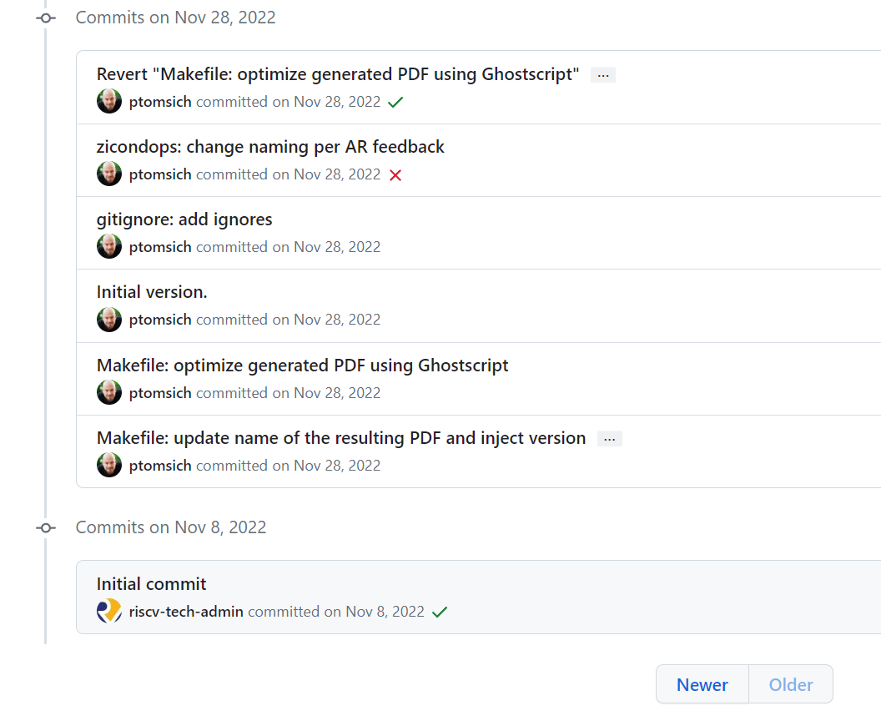
Zicond 拡張の仕様
仕様：https://github.com/riscv/riscv-zicond
（たぶん）割と最近策定が開始された拡張
コミットログを見ると，最初は2022年11月
現在の最新版は 2023/04/09 リリースの v1.0-rc2

Slide 7
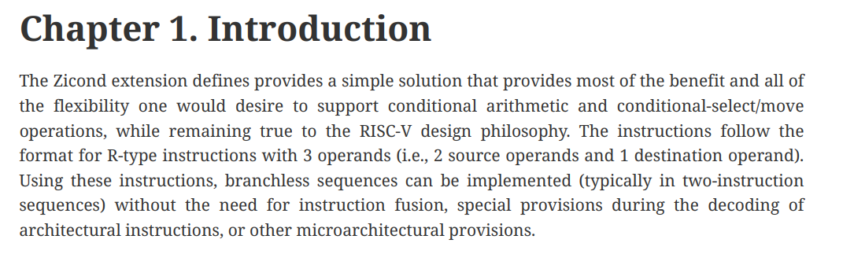
仕様書のイントロ
（機械翻訳）Zicond拡張定義は、RISC-Vの設計思想に忠実でありながら、条件付き算術演算と条件付き選択/移動演算をサポートするために必要なほとんどの利点とすべての柔軟性を実現する、シンプルなソリューションを提供します。この命令は、3つのオペランド（すなわち、2つのソース・オペランドと1つのデスティネーション・オペランド）を持つR型命令の形式に従っている。これらの命令を使用すると、命令フュージョンやアーキテクチャ命令のデコード時の特別な規定、その他のマイクロアーキテクチャ規定を必要とせずに、分岐のないシーケンスを（通常は2命令シーケンスで）実装することができる。

Slide 8
Zicond の命令
以下の２命令から成る：
czero.eqz rd, rs1, rs2
// rd = (rs2 == 0) ? 0 : rs1;
czero.nez rd, rs1, rs2
// rd = (rs2 != 0) ? 0 : rs1;

Slide 9
ユースケース
以下の様に，１つ～２つの他の命令と組み合わせて使う想定
https://github.com/riscv/riscv-zicond/blob/main/zicondops.adoc より
Conditional add, if non-zero rd = (rc != 0) ? (rs1 + rs2) : rs1 // 以下のようなプログラムからのコード生成で使う if (...) { i += 4; } | czero.eqz rd, rs2, rc add rd, rs1, rd
Conditional select, if zero rd = (rc == 0) ? rs1 : rs2 | czero.nez rd, rs1, rc czero.eqz rtmp, rs2, rc or rd, rd, rtmp

Slide 10
なぜ？
これが一体なんの役にたつのか？
なんでゼロを代入みたいな，謎の形なのか？

Slide 11
もくじ
背景となる技術：
分岐予測
条件付き move
レジスタ・リネーム
Zicond と従来の条件付き move の違い
効果やサポート状況

Slide 12
工場のラインを考える
∧∧
(,,ﾟДﾟ)
（つ つ
∧＿∧
( ´∀｀)
（つ つ
∧∧.
(*ﾟーﾟ)（つ つ
∧＿∧
( ´・ω・)（つ つ
製品
ベルトコンベアのラインの上を製品が流れていく
４人の人が，それぞれの工程の作業をおこなって完成
上のように1つしか製品をながさないと，
各人は他の人が作業している間はヒマ

Slide 13
工場のラインを考える
∧∧
(,,ﾟДﾟ)
（つ つ
∧＿∧
( ´∀｀)
（つ つ
∧∧.
(*ﾟーﾟ)（つ つ
∧＿∧
( ´・ω・)（つ つ
製品
製品
製品
製品
製品
実際の工場：複数の製品を同時に流す
各工程を並列して処理することによりスループットを向上
これが 命令パイプライン

Slide 14
分岐命令の処理と制御ハザード
次どうすんねん
命令メモリ
∧∧
(,,ﾟДﾟ)
（つ つ
∧＿∧
( ´∀｀)
（つ つ
∧∧.
(*ﾟーﾟ)（つ つ
∧＿∧
( ´・ω・)（つ つ
if a > 0:
a=a+1
else:
a=a-1
if a > 0
「if a > 0」の結果は最終段の ( ´・ω・) の人まで反映出来ない
先頭は次に a=a+1 と a=a-1 のどちらを取り込めばいいのかわからない

Slide 15
分岐予測
わいの予想では else や
ほんまかいな
後でたしかめるで
プログラム
∧∧
(,,ﾟДﾟ)
（つ つ
ﾏﾁｶﾞｲﾅｲ
∧＿∧
( ´∀｀)
（つ つ
ﾎﾝﾄｶﾅｰ
∧∧.
(*ﾟーﾟ)（つ つ
ｳｿｸｻｰ
∧＿∧
( ´・ω・)（つ つ
if a > 0:
a=a+1
else:
a=a-1
a=a-1
if a > 0
動作
「if a > 0」の結果を予測して，命令を取り込む
前回はこっちに行ったので，次もこっちに違いないとかで予測
あとから予測が正しいか確認する

Slide 16
分岐予測ペナルティ
a=a+1 からやりなおしや！
間違っとるがな
プログラム
∧∧
(,,ﾟДﾟ)
（つ つ
∧＿∧
( ´∀｀)
（つ つ
ﾏｼﾞﾃﾞ
∧∧.
(*ﾟーﾟ)（つ つ
ﾓｳﾔﾀﾞ
∧＿∧
(・ω・` )（つ つ
if a > 0:
a=a+1
else:
a=a-1
…
…
a=a-1
if a > 0
予測が間違っていた場合，以降の処理を 取り消してやり直す
この図では，無駄になるのは3命令分

Slide 17
大規模な高性能プロセッサの場合
どうしてこうなった
∧∧
(,,ﾟДﾟ)
（つ つ
やってしまいましたなぁ
∧＿∧
(・ω・` )（つ つ
if …
取り消しは最悪１００命令以上に
最近の CPU だと 8命令同時 × 10数段 とか

Slide 18
分岐予測の予測方法：過去のパターンを利用
アルゴリズムの例：
パターンをインデクスとしてテーブルにアクセス
直前のパターンでテーブルをひく
分岐履歴 then:0 else:1
１００１０１０１００１１１００１０１
0 or 1 ?
1
0
予測結果
同じパターン
1
…

Slide 19
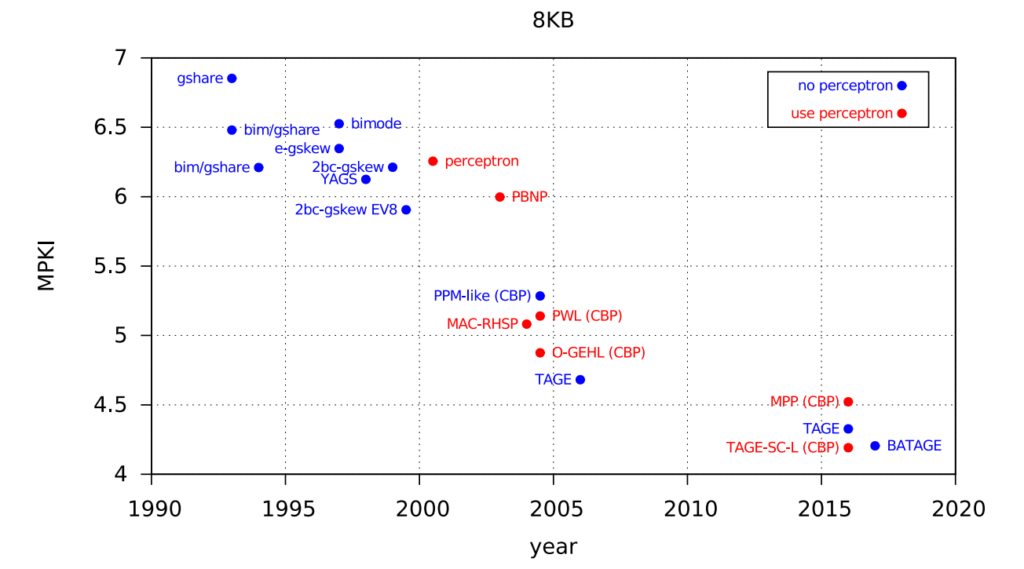
現代の分岐予測器の性能 PIERRE MICHAUD, An Alternative TAGE-like Conditional Branch Predictor, TACO 2018 より
Championship Branch Prediction (CBP) 2016 の環境を使って評価
https://www.jilp.org/cbp2016/
基本的には TAGE と呼ばれる予測器の一派が一番強い
MPKI=misses per kilo instructions
1000 命令実行すると4回ぐらい予測ミスが起きるぐらい

Slide 20
分岐予測の予測方法と問題
分岐予測の基本的な予測方法：
過去に起きたパターンが繰り返す性質を利用
大概の分岐は，そもそも毎回同じ方向に行っている
過去の分岐結果を繰り返さないものは予測できない
// ダメな例：ランダム値との比較の繰り返し for (...) { if (random() > N) {...} }
then か else の２択なので，最低 50% は当たる

Slide 21
予測出来ない分岐の例： CoreMark 内の CRC 計算部分
CoreMark： コンパクトな合成ベンチマーク
リンクドリストの処理，行列乗算， 状態機械などを含む
https://github.com/eembc/coremark/tree/main
要所で右の CRC 計算を行う
本処理の計算結果の値を使って分岐
→過去のパターンをくり返さないので予測できない
ee_u16
crcu8(ee_u8 data, ee_u16 crc)
{
ee_u8 i = 0, x16 = 0, carry = 0;
for (i = 0; i < 8; i++)
{
x16 = (ee_u8)((data & 1) ^ ((ee_u8)crc & 1));
data >>= 1;
if (x16 == 1)
{
crc ^= 0x4002;
carry = 1;
}
else
carry = 0;
crc >>= 1;
if (carry)
crc |= 0x8000;
else
crc &= 0x7fff;
}
return crc;
}

Slide 22
もくじ
背景となる技術
分岐予測
条件付き move
レジスタ・リネーム
Zicond と従来の条件付きmove の違い
効果やサポート状況

Slide 23
条件付き move による分岐の回避
基本的な考え方：
if と else の双方の処理をやって，結果を選択する
この選択部分を「条件付き move 命令」として実装
選択を分岐命令で実現してしまうと意味が無い
「out = cond ? a : b」
cond によって a と b のどっちかを選んで出力
if (cond) {
out = in + 1;
}
else {
out = in - 1;
}
a = in + 1;
b = in - 1;
out = cond ? a : b;

Slide 24
条件付き move
上から順にやるだけやな･･･
命令メモリ
∧∧
(,,ﾟДﾟ) ﾂﾏﾗﾝ
（つ つ
∧＿∧
( ´∀｀) ﾖｼ！
（つ つ
∧∧.
(*ﾟーﾟ) ｶﾝﾀﾝﾈ （つ つ
∧＿∧
( ´・ω・) ｹﾝｼﾞﾂ （つ つ
a=in+1
b=in-1
out=c?a:b
a=in+1
上から順にパイプラインに取り込んで実行するだけで良い
予測して投機的に実行して取り消すとかがない
ただし，then と else の双方の処理をやる必要がある

Slide 25
条件付き move による性能向上
then/else パートがそれぞれ４命令から成る場合･･･
通常の分岐で実装：
50% の確率：予測ヒット時は４命令の実行で済むが， 50% の確率：予測ミス時は追加で 100 命令無駄に実行 → 期待値：4×0.5+104×0.5=54 命令
条件付き move を使用：
毎回 4×2=8 命令を実行
注意：
この計算はとても雑です
そもそも本当は命令数じゃなくて時間で考える必要がありますが，ここでは簡単のため命令数で考えています

Slide 26
分岐処理の中身が十分に小さくないと意味がない
then/else パートがそれぞれ 200 命令から成る場合･･･
通常の分岐で実装：
50% の確率：予測ヒット時は 200 命令の実行で済むが，
50% の確率：予測ミス時は追加で 100 命令無駄に実行 → 期待値：200×0.5+300×0.5=250 命令
条件付き move を使用：
毎回 200×2=400 命令を実行

Slide 27
分岐予測が十分当たる場合も意味が無い （プログラム中の大概の分岐は予測できる）
MPKI=4 の場合･･･
1000命令実行して予測ミスが４回
分岐命令が５命令に１回出るとすると，ミス率２%程度
then/else パートがそれぞれ ４ 命令の場合･･･
通常の分岐で実装：
98 % の確率： 予測ヒット時は ４命令の実行で済むが， 2% の確率： 予測ミスし時は 100 命令無駄に実行 → 期待値 4×0.98+104×0.02= 6 命令
条件付き move を使用：
毎回 ８ 命令を実行

Slide 28
CoreMark 内の CRC 計算部分は，うってつけ
ここは条件付き move にすごく向いている
過去のパターンを繰り返さないので予測できない
分岐の中身が小さいので両パス実行しても影響が小さい
ee_u16
crcu8(ee_u8 data, ee_u16 crc)
{
ee_u8 i = 0, x16 = 0, carry = 0;
for (i = 0; i < 8; i++)
{
x16 = (ee_u8)((data & 1) ^ ((ee_u8)crc & 1));
data >>= 1;
if (x16 == 1)
{
crc ^= 0x4002;
carry = 1;
}
else
carry = 0;
crc >>= 1;
if (carry)
crc |= 0x8000;
else
crc &= 0x7fff;
}
return crc;
}

Slide 29
既存の命令セットにおける条件付き move（１）
ARM 64bit：Conditional select 命令
CSEL Xd, Xn, Xm, cond // ４オペランドで３項演算子と同様の動作 Xd = cond ? Xn : Xm

Slide 30
既存の命令セットにおける条件付き move（２）
Alpha：Conditional move 命令
CMOVxx Ra, Rb, Rc // ３オペランドで // xx の条件がなり立ったら代入（以下は非ゼロの場合） if (Ra) Rc = Rb
組み合わせて使ったりする // R4 = R1 ? R2 : R3 CMOVNE R1,R2→R4 // if (R1) R4=R2 CMOVEQ R1,R3→R4 // if (!R1) R4=R3

Slide 31
既存の命令セットにおける条件付き move（３）
x86：Conditional move 命令
CMOVcc r, r/m // cc の部分は条件コード // フラグが指定した条件を満たしたときだけ代入 // Alpha と同じ if (cond) dst = src;
余談：APX 拡張で最近さらにいろいろ追加されたらしい･･･
https://www.intel.com/content/www/us/en/developer/articles/technical/advanced-performance-extensions-apx.html

Slide 32
RISC-V では？
基本命令セットからは意図的に外されている
Andrew Waterman, Design of the RISC-V Instruction Set Architecture より > We consciously omitted support for conditional moves and predication. Both enable some form of if-conversion, a transformation by which some control hazards can be traded for data hazards. ... （機械翻訳）条件付き move と述語のサポートは意図的に省いた。どちらもある種のif変換を可能にするもので、それによって制御ハザードをデータハザードと交換することができる。...

Slide 33
一応 B (Bitmanip) 拡張には提案があった
４オペランド命令として提案
cmov rd, rs2, rs1, rs3 // ARM のものと同様 // ３項演算子のように働く rd = rs2 ? rs1 : rs3
ドラフトにはあったが，廃案になったらしい？
https://muxup.com/2023q1/whats-new-for-risc-v-in-llvm-16 ... the previously proposed but now abandoned Zbt extension (part of the earlier bitmanip spec) （機械翻訳）以前提案されていたが、現在は放棄されているZbt拡張（以前のbitmanip仕様の一部）

Slide 34
なぜ条件付き move を入れたくないか？（１）
４オペランドタイプ（ARM 64, RISC-V B 拡張）の場合
cmov rd, rs2, rs1, rs3 // rd = rs2 ? rs1 : rs3
イヤな点
定義できる命令数の減少
32bit 固定長の空間内で 5bit×4=20bit が食われてしまう
ハードの複雑化
レジスタ・ファイルなどのポートが追加で必要
この手の回路はポート数の２乗のオーダーで消費電力や面積が増加
余談：浮動小数点 の Fused multiply add (FMA) は４オペランドだが これは効果が非常に大きいため例外的に認められてる

Slide 35
なぜ条件付き move を入れたくないか？（２）
３オペランドタイプ（x86, Alpha）の場合
cmov rd, rs2, rs1 // if (rs2) rd = rs1;
問題なさそう？
定義できる命令数が減少する？
３オペランドなので，フィールドの消費は増えていない
ハードは複雑化する？
３オペランドなので，これも大丈夫？

Slide 36
RISC-V から条件付き move が省かれた理由
Andrew Waterman, Design of the RISC-V Instruction Set Architecture より
> We consciously omitted support for conditional moves and predication. ... Both techniques complicate implementations with register renaming, since the old value of the destination register must be copied to the new physical register when the predicate is false. （機械翻訳）条件付き move と述語のサポートは意図的に省いた。 ... どちらのテクニックも、述語が偽の場合、コピー先レジスタの古い値を新しい物理レジスタにコピーしなければならないため、レジスタリネーミングを伴う実装を複雑にする。

Slide 37
もくじ
背景となる技術
分岐予測
条件付き move
レジスタ・リネーム
Zicond と従来の条件付き move の違い
効果やサポート状況

Slide 38
レジスタ・リネーム
偽の依存を取り除くために行われる
Out-of-order 実行を効率よく行うため
偽の依存があると，スケジューリングがかなり制約される
（･･･すいません，以下しばらくかなりややこしい話が続きます

Slide 39
真の依存と偽の依存（逆依存と出力依存）
真の依存（RAW: Read after Write）：
I1: add x1←x2+1 // 普通に「依存」と言われて思うもの I2: add x3←x1+1
逆依存（WAR: Write after Read）：
I1: add x2←x1+1 I2: add x1←x3+1
出力依存（WAW: Write after Write）：
I1: add x1←x2+1 I2: add x1←x3+1

Slide 40
Out-of-order 実行のモチベーション
時間
I1: mul x1←x2*4
mul は時間がかかる
mul の結果をまつ
I2: sub x3←x1-1
I3: add x5←x6-1
プログラム順に実行するため
I2 が終わるまで待たされる
各命令の実行の様子を矢印で表示
mul は乗算なので時間がかかる=矢印が長い
I1->I2->I3 のプログラムに書かれた順序通りに実行した場合･･･
I2 は I1 に依存しているため，I1 が終わるのをまつ
それに合わせて I3 の実行も遅れる
I3 は I1/I2 に関係ないのだから先にできるのでは？

Slide 41
Out-of-order 実行により高速化
時間
I1: mul x1←x2*4
I2: sub x3←x1-1
I2 が終わるまで待たされる
I3: add x5←x6-1
I1: mul x1←x2*4
総実行時間が短縮
I2: sub x3←x1-1
I3: add x5←x6-1
I3 を I2 より先に
やってしまう
I3 は I1/I2 に対して依存がないので，順序を入れ替えて実行開始する

Slide 42
実行結果は変わらない
時間
I1: mul x1←x2*4
I2: sub x3←x1-1
I2 が終わるまで待たされる
I3: add x5←x6-1
I1: mul x1←x2*4
総実行時間が短縮
I2: sub x3←x1-1
I3: add x5←x6-1
I3 を I2 より先に
やってしまう
この場合は I3 を I2 より先に実行しても， 最後まで実行した場合の実行結果は変わらない
なぜなら I3 は I1/I2 と同じレジスタを触っていないから

Slide 43
出力依存（WAW）があると破綻する
時間
I1: mul x1←x2*4
I2: sub x3←x1-1
順番にやると I3 の 結果が x3 に残る
I3: add x3←x6-1
I1: mul x1←x2*4
I2: sub x3←x1-1
入れ替えると
I2 の結果が最後
x3 に残ってしまう
I3: add x3←x6-1
出力依存（WAW: Write after Write）
同じレジスタに書き込むことで発生する依存
真の依存がないので I3 の演算自体は I1/I2 と無関係に開始できる
しかし I2 と I3 は同じ x3 に書き込むので書き込み順を変えるとまずい

Slide 44
逆依存（WAR）があっても破綻する
時間
I1: mul x1←x2*4
I2: sub x4←x1-x3
順番にやると I2
は x3 の元の値を見る
I3: add x3←x5-1
I1: mul x1←x2*4
I2: sub x4←x1-x3
I3: add x3←x5-1
入れ替えると I3 が先に
終わるので I2 は I3 が 書き換えた x3 を使ってしまう
逆依存（WAR: Write after Read）
I2 と I3 では x3 を読んだ後に書いている
真の依存がないので I3 の演算自体は I1/I2 と無関係に開始できる
しかし実行順を入れ替えると，I3 の結果を I2 が読んでしまう

Slide 45
レジスタ・リネーム
状況：
偽の依存があると，実行の順序を入れ替えると破綻する
真の依存が無いのであれば，原理的には演算自体はできる
目的：偽の依存を動的に取り除く
真の依存だけ考えて順序を入れ替えられるようになる
方針：レジスタの名前を付け替える
偽の依存の原因 = 同じレジスタ番号の使い回し
命令間で同じレジスタを使うから偽の依存が生じる

Slide 46
レジスタ・リネーム
ディスティネーションに専用のレジスタを動的に毎回新しく 割り当てる
レジスタ番号がかぶらないので， 他の命令との間で出力依存や逆依存は生じなくなる
出力依存：
毎回新しい番号に書き込むため，自明に被らない
逆依存：
毎回新しい番号に書き込むため，自分より前に読んでるレジスタ番号と被ることがなくなる
I1: mul x3←x2*4
I1: mul p20←p12*4
I2: add x3←x1+1
I2: add p21←x11+1
I3: sub x1←x5-1
I3: sub p22←p15-1
I4: and x6←x7&1
I4: and p23←p17&1

Slide 47
レジスタ・リネーム
論理レジスタ：
命令セットで定義されているレジスタ
プログラマから見える
物理レジスタ：
レジスタ・リネームによって割り当てられる内部のレジスタ
変換表を使って論理レジスタ番号から変換して得る
I1: mul x3←x2*4
I1: mul p20←p12*4
I2: add x3←x1+1
I2: add p21←x11+1
I3: sub x1←x5-1
I3: sub p22←p15-1
I4: and x6←x7&1
I4: and p23←p17&1

Slide 48
レジスタ・リネームのまとめ
条件付き move に関係する重要なこと
動的な命令ごとに新しい物理レジスタが割り当てられる
（この結論だけ分かっていればある意味 OK です

Slide 49
RISC-V から条件付き move が省かれた理由（再）
Both techniques complicate implementations with register renaming, since the old value of the destination register must be copied to the new physical register when the predicate is false. どちらのテクニックも、述語が偽の場合、コピー先レジスタの古い値を新しい物理レジスタにコピーしなければならないため、レジスタリネーミングを伴う実装を複雑にする。

Slide 50
３オペランド条件付き move とリネーム
cmov rd, rs2, rs1 // if (rs2) rd = rs1;
条件が成り立ったときだけ rd に書き込む
一見３つのオペランドだけがあるように見える

Slide 51
リネームの結果， ３オペランドが４オペランドになってしまう
リネームでは命令ごとに新しい物理レジスタが必ず割り当てられて書き込まれる
これにより偽の依存でレジスタ番号が被ることが原理的になくなる
しかし「条件付きで書かない」と言う動作が実現できなくなる
条件付き move が４オペランド命令になってしまう
rd の古い値を読んで，rd に新しく割り当てられるところにコピーする動作になる
// if (rs2==0) rd = rs1;
// 条件に応じて rd を書き換えない
cmov rd, rs2, rs1
cmov p20(rd) ← p1(rs2) == 0 ? p17(rs1) : p15(rd)

Slide 52
レジスタリネームと条件付き move のまとめ
Both techniques complicate implementations with register renaming, since the old value of the destination register must be copied to the new physical register when the predicate is false. ... どちらのテクニックも、述語が偽の場合、コピー先レジスタの古い値を新しい物理レジスタにコピーしなければならないため、レジスタリネーミングを伴う実装を複雑にする。
３オペランド条件付き move が実質４オペランドになってしまう
レジスタ・ファイル等の回路が複雑化する

Slide 53
Design of the RISC-V Instruction Set Architecture より，Alpha への批判
Indeed, DEC’s first implementation with out-of-order execution employed some chicanery to avoid the extra datapath for this instruction. The Alpha 21264 executed the conditional move instruction by splitting it into two micro-operations, the first of which evaluated the move condition and the second of which performed the move [57]. This approach also required that the physical register file be widened by one bit to hold the intermediate result. （機械翻訳）実際、DECのアウトオブオーダー実行による最初の実装では、この命令のための余分なデータパスを回避するために、いくつかの奇策が用いられた。Alpha21264は、条件付き move 命令を2つのマイクロ演算に分割して実行し、1つ目のマイクロ演算で移動条件を評価し、2つ目のマイクロ演算で移動を実行した[57]。このアプローチでは、中間結果を保持するために物理レジスタ・ファイルを1 ビット拡張する必要もあった。

Slide 54
もくじ
背景となる技術
分岐予測
条件付き move
レジスタ・リネーム
Zicond と従来の条件付き move の違い
効果やサポート状況

Slide 55
Zicond の命令
以下の２命令から成る：
czero.eqz rd, rs1, rs2
// rd = (rs2 == 0) ? 0 : rs1;
czero.nez rd, rs1, rs2
// rd = (rs2 != 0) ? 0 : rs1;
// rd = (rs2 == 0) ? rs1 : 0; と等価

Slide 56
Zicond の命令のリネーム
// Zicond のリネーム
// rd = (rs2 == 0) ? rs1 : 0;
czero.nez rd, rs1, rs2
czero.nez p20(rd) ← p1(rs2) == 0 ? p17(rs1) : 0

Slide 57
リネームしても３オペランドのまま！
即値のゼロを書き込むので，rd の古い値を読まなくてよくなってる
// Zicond のリネーム
// rd = (rs2 == 0) ? rs1 : 0;
czero.nez rd, rs1, rs2
czero.nez p20(rd) ← p1(rs2) == 0 ? p17(rs1) : 0
// 旧来の３オペランド条件付き move をリネームした場合
// if (rs2 == 0) rd = rs1;
cmov rd, rs2, rs1
このオペランドが不要に
cmov p20(rd) ← p1(rs2) == 0 ? p17(rs1) : p15(rd)

Slide 58
塩谷の感想
思いつかんかったが，なるほどこれは賢いと思った
コロンブスの卵
仕組み自体は極めて単純
でも Alpha や RISC-V の当初の設計者も思いつかなかった
一部 の RISC-V CPU では，ハードによる分岐命令の条件付き move への変換も実装していた
BOOM v3，SiFive の一部 CPU など
要は難しいハードを考えてなんとかしてた
しかし ISA レベルで全く単純に解決された

Slide 59
仕様書のイントロ（再）
（機械翻訳）Zicond拡張定義は、RISC-Vの設計思想に忠実でありながら、条件付き算術演算と条件付き選択/移動演算をサポートするために必要なほとんどの利点とすべての柔軟性を提供するシンプルなソリューションを提供します。この命令は、3つのオペランド（すなわち、2つのソース・オペランドと1つのデスティネーション・オペランド）を持つR型命令の形式に従っている。これらの命令を使用すると、命令フュージョンやアーキテクチャ命令のデコード時の特別な規定、その他のマイクロアーキテクチャ規定を必要とせずに、分岐のないシーケンスを（通常は2命令シーケンスで）実装することができる。

Slide 60
もくじ
背景となる技術
分岐予測
条件付き move
レジスタ・リネーム
Zicond と従来の conditional move の違い
効果やサポート状況

Slide 61
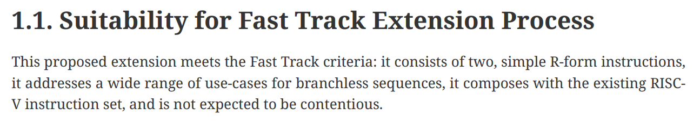
状況
まだ一応ドラフトだが，近日中に正式に承認されると思われる
既に Freeze にはなっているが，Ratified にはまだなってない
筋が良いので Fast track で審議されている？
以下は https://github.com/riscv/riscv-zicond の仕様書より
（機械翻訳）この拡張案は、2つの単純なRフォーム命令で構成され、分岐なしシーケンスの幅広いユースケースに対応し、既存のRISC-V命令セットと互換性があり、論争になる可能性がないと予想される点で、Fast Trackの基準を満たしている。

Slide 62
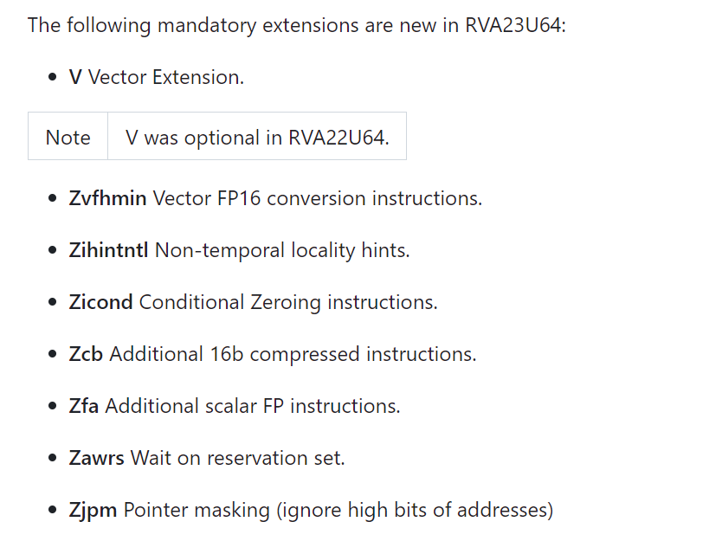
プロファイルへの導入
アプリケーション・プロセッサの最新のプロファイル（RVA23U64）にも必須の拡張として Zicond は入っている
プロファイル：標準となる拡張のセット
https://github.com/riscv/riscv-profiles/blob/main/rva23-profile.adoc

Slide 63
ツールのサポート（2023/08/09 時点）
サポートを確認したツール
GNU binutils（Ver. 2.41 以降）
QEMU（Ver 8.0.0 以降）
Spike
開発中？
GCC：パッチはできて投げられているぽい？
https://patchwork.ozlabs.org/project/gcc/list/?series=341354
LLVM：実装は終わっている？
https://reviews.llvm.org/rGa755e80ed1d2fe439d7c8c0fa38c399e398aa4f0

Slide 64
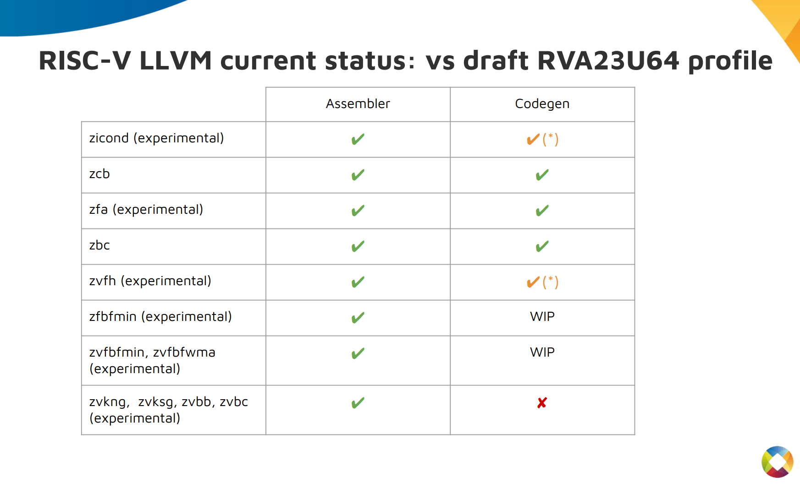
「Developments in LLVM-based toolchains and tooling for RISC-V」より https://riscv-europe.org/media/proceedings/plenary/2023-06-08-11h30-Alex-BRADBURY-slides.pdf

Slide 65
CoreMark における Zicond の導入と効果
手書きによりアセンブリコードを変換
コンパイラによるサポートはまだ使えないため
CRC 演算部分の分岐への適用
分岐予測ミス回数を測定
Spike で分岐トレースを生成
CBP シミュレータによる 分岐予測ミス回数を測定
https://jilp.org/cbp2016/
データ測定協力：松井くん
ee_u16
crcu8(ee_u8 data, ee_u16 crc)
{
ee_u8 i = 0, x16 = 0, carry = 0;
for (i = 0; i < 8; i++)
{
x16 = (ee_u8)((data & 1) ^ ((ee_u8)crc & 1));
data >>= 1;
if (x16 == 1)
{
crc ^= 0x4002;
carry = 1;
}
else
carry = 0;
crc >>= 1;
if (carry)
crc |= 0x8000;
else
crc &= 0x7fff;
}
return crc;
}

Slide 66
Zicond により CoreMark では予測ミスが大幅に削減
MPKI（1000命令あたりの分岐予測ミス回数）
Zicond なし
gshare_8KB: 16.4329
gshare_64KB: 12.4124
TAGE-SC-L_8KB: 5.0102
TAGE-SC-L_64KB: 3.7521
Zicond あり
gshare_8KB: 8.2413
gshare_64KB: 6.8847
TAGE-SC-L_8KB: 0.2897
TAGE-SC-L_64KB: 0.0768
TAGE-SC-L だと予測ミスがほぼ全部なくなる
高性能プロセッサの場合，性能は10%～20%程度向上しつつ消費電力は相当に減りそう
gshare は伝統的な予測器，TAGE-SC-L は現在最強の予測器の１つ

Slide 67
まとめ
Zicond 拡張
条件ごとにゼロ or レジスタ値を代入する命令
最近 RISC-V に導入された
今日の話題
これが一体なんの役にたつのか？
なんでゼロ代入みたいな，謎の形してるのか？
非常に単純ながら大きな効果がある
モダンな分岐予測器と組み合わせれば CoreMark から分岐予測ミスを一掃できる
RISC-V の弱点の１つを解決

